Slide 1
Chips & Circuits
Teamnaam
Robel Haile, Navisa Rajabali, Jop Meijer
Minor Programmeren 2019/2020

Slide 2
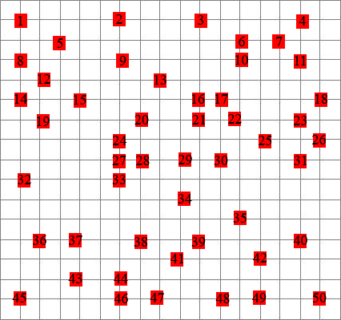
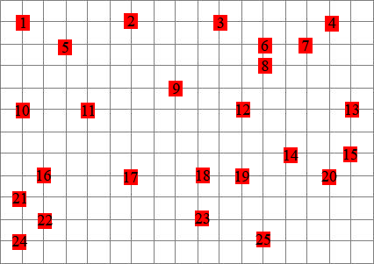
Introductie
Siliconen plaat
Gates
Circuits

Slide 3
Doel van de case
Verbinden van gates
Volgens netlist 1—6
3D
Minimaliseren van lengte

Slide 4
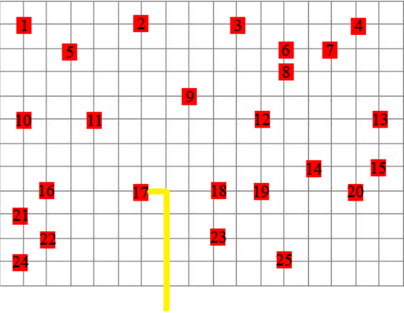
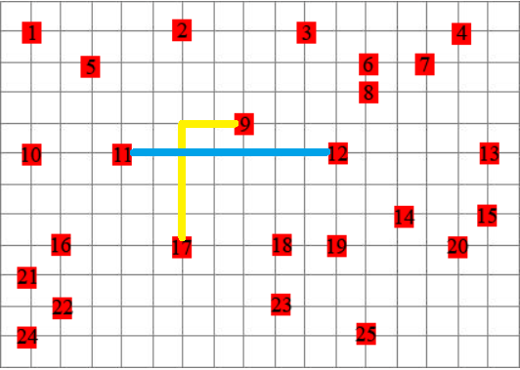

Constraints
Niet kruisen
Binnen grid blijven

Slide 5
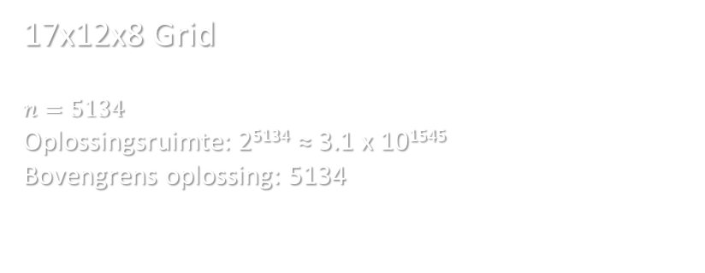
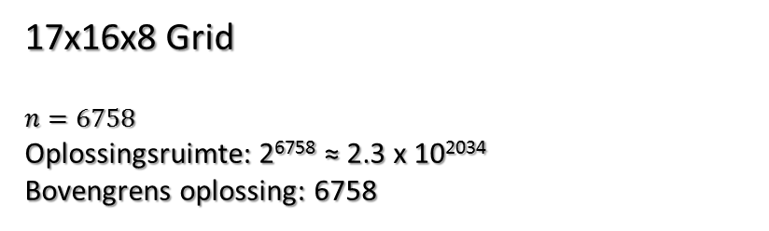
Oplossingsruimte
$$n=\left(x\left(y+1\right)+y\left(x+1\right)\right)\left(z+1\right)+z\left(x+1\right)\left(y+1\right)$$
17x12x8 Grid
$n=5134$
Oplossingsruimte: 2⁵¹³⁴ ≈ 3.1 x 10¹⁵⁴⁵
Bovengrens oplossing: 5134
17x16x8 Grid
$n=6758$
Oplossingsruimte: 2⁶⁷⁵⁸ ≈ 2.3 x 10²⁰³⁴
Bovengrens oplossing: 6758

Slide 6
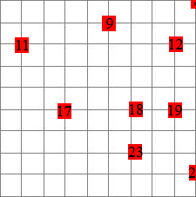
Breadth First
Sorteermethodes
Manhattan distance
Aantal connecties per gate
Trial & Error
Geen oplossingen
Meer heuristieken nodig

Slide 7
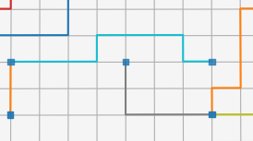
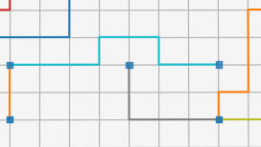
A*
Effect van strafpunt
Sorteermethoden
Kosten
Manhattan distance
Strafpunten
Omhoog forceren

Slide 8

Toepassing heuristieken
Manhattan distance + straf rond gates
Sorteermethode | Netlist 1 | Netlist 2 | Netlist 3 | Netlist 4 | Netlist 5 | Netlist 6
Manhattan distance (g > k)
Manhattan distance (k > g)
Aantal connecties
Inclusief omhoog forceren
Sorteermethode | Netlist 1 | Netlist 2 | Netlist 3 | Netlist 4 | Netlist 5 | Netlist 6
Manhattan distance (g > k)
Manhattan distance (k > g)
Aantal connecties

Slide 9
Vergelijking sorteermethodes
Aantal connecties
Netlist | Tijd (min) | Lengte
1 | 0:05 | 719
2 | 0:05 | 1047
3 | 0:30 | 1157
4 | 0:22 | 1368
5 | 2:09 | 1554
Manhattan distance (k > g)
Netlist | Tijd (min) | Lengte
1 | 0:07 | 743
2 | 0:14 | 993
3 | 1:44 | 1183
4 | 1:22 | 1358
5 | 2:01 | 1526
Manhattan distance (g > k)
Netlist | Tijd (min) | Lengte
1 | 0:08 | 679
2 | 0:05 | 867
3 | 0:38 | 1185
4 | 0:22 | 1300
5 | 1:12 | 1478

Slide 10
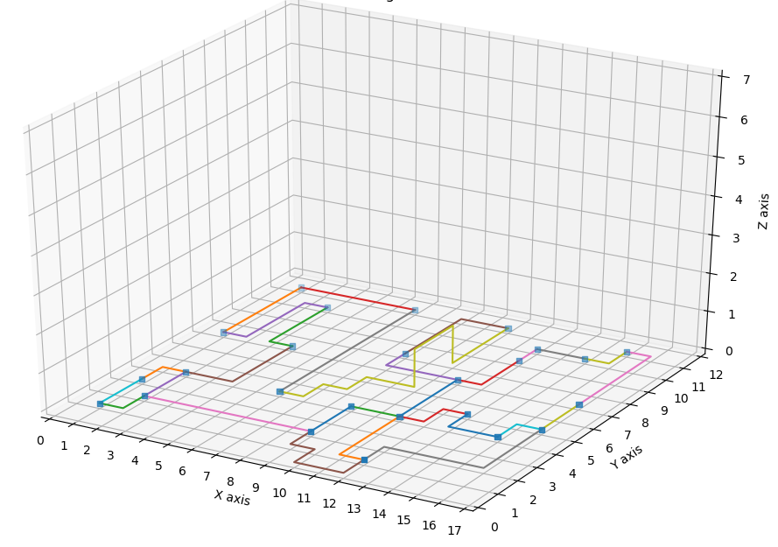
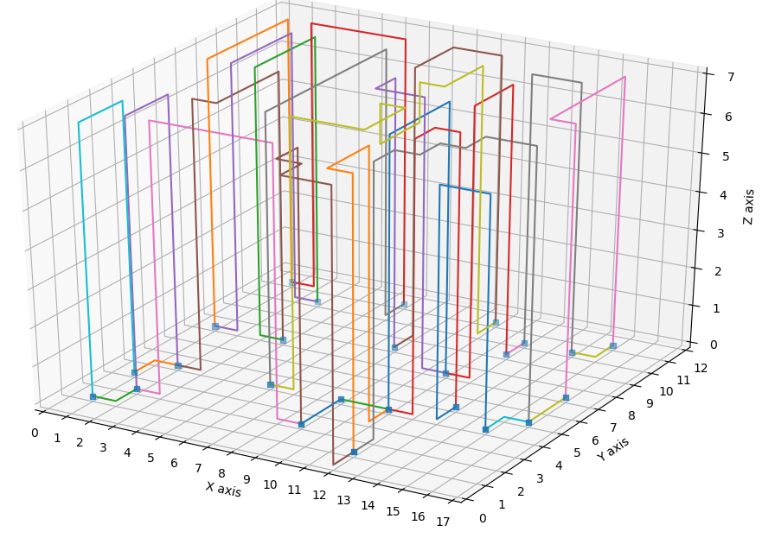
Hillclimber
Start vanuit behaald resultaat
Verwijder en leg connecties 1 voor 1
Omhoog forceren afwezig
Vind lokaal minimum

Slide 11
Resultaten
Netlist | Lowerbound | A* lengte | Manhattan distance (k > g) | Manhattan distance (g > k) | Lengte pad (k > g) | Lengte pad (g > k) | Afname
1 | 291 | 679 | 419 | 501 | 399 | 455 | 41%
2 | 341 | 867 | 551 | 579 | 535 | 655 | 38%
3 | 475 | 1185 | 929 | 957 | 935 | 921 | 22%
4 | 600 | 1300 | 996 | 1182 | 946 | 1146 | 27%
5 | 578 | 1478 | 1144 | 1216 | 1076 | 1218 | 27%

Slide 12
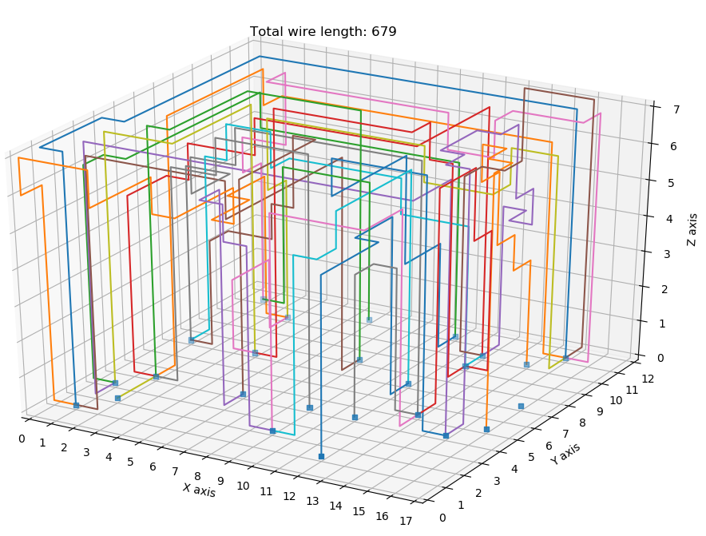
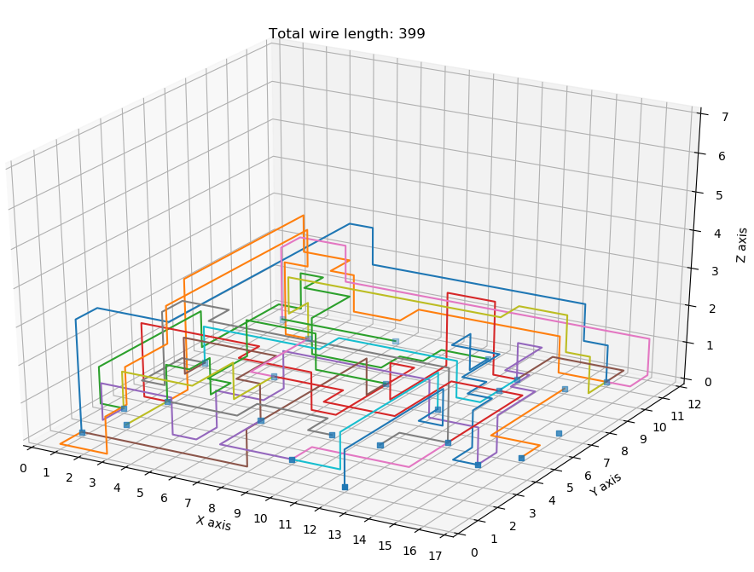
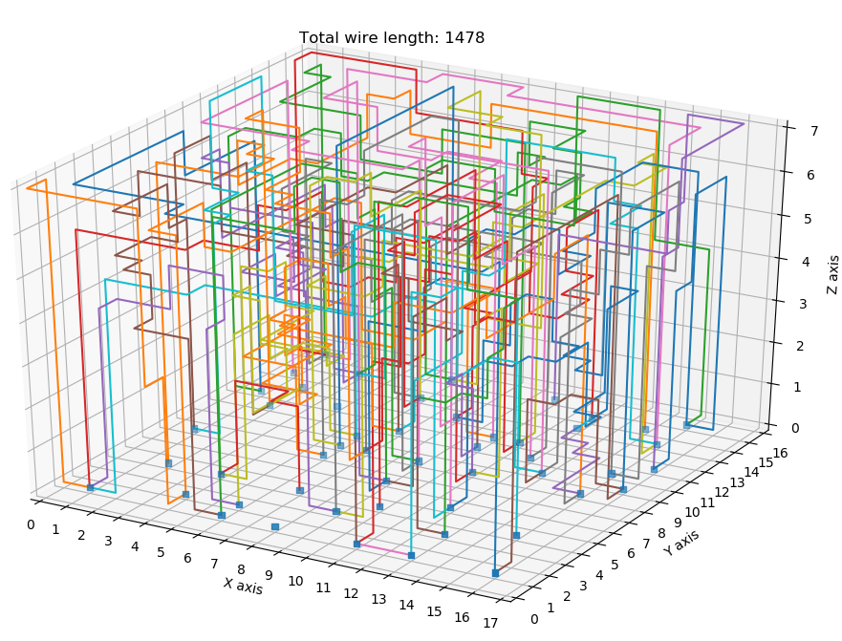
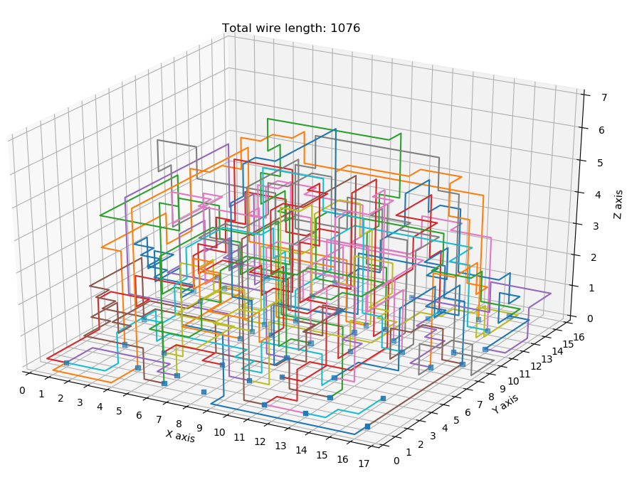
Voor: 679
Na: 399
Voor: 1478
Na: 1067

Slide 13
Conclusie
A* goede methode voor vinden van niet-optimale oplossing
Variatie in heuristieken
Langste connecties als eerst leggen
Hillclimber goede methode voor optimaliseren van oplossing
Sorteren op kortste pad

Slide 14
Vervolg onderzoek
Netlist 6 oplossen via hillclimber
Geometrisch variëren van heuristieken
Hillclimber verbeteren

